Slide 1
QUESTMETER: AMBIENTE DE APRENDIZAGEM COM GAMIFICAÇÃO
Aluna: Pâmela Carolina Vieira
Orientador: prof. Dalton S. dos Reis

Slide 2
Roteiro
Introdução
Objetivos
Fundamentação Teórica
Trabalhos Correlatos
Requisitos e Especificação
Implementação
Operacionalidade
Resultados
Conclusões

Slide 3
Introdução
Educação
Como surgiu?
Motivação e engajamento
Ambientes Virtuais de Aprendizagem (AVAs)
Gamificação
Clickers

Slide 4
Objetivos
Desenvolver um AVA para auxiliar professores no desenvolvimento de atividades em sala de aula com o propósito de tentar engajar e motivar os alunos através de ferramentas de gamificação, de Clickers e da diversificação das atividades feitas em sala

Slide 5
Objetivos
Disponibilizar ambiente multiplataforma
Professores:
Criar atividades de múltipla escolha
Alunos:
Interface para realizar as atividades
Informações de progresso através de ferramentas de gamificação como níveis, pontuações e rankings

Slide 6
Fundamentação Teórica
Ambientes Virtuais de Aprendizagem:
Sistemas educativos online
Armazenar conteúdos de aula
Disponibilizar meios mais dinâmicos de apresentação e criação de conteúdo
Inserir novos recursos no processo educacional, enriquecendo a metodologia de ensino e possibilitando mais envolvimento dos alunos

Slide 7
Fundamentação Teórica
Gamificação:
Utilização de mecânicas e elementos de jogos em contextos diferentes de jogos
Promove a interatividade, a resolução de problemas, o alcance de objetivos, a familiaridade com a tecnologia e o trabalho em equipe
Aulas mais atrativas e produtivas

Slide 8
Fundamentação Teórica
Clickers:
Dispositivos de mão usados por estudantes em sala de aula para responder perguntas em formas de quizzes ou realizar avaliações
Dispositivos móveis e Mentimeter
Feedback imediato
Avaliar os conhecimentos prévios, validar conteúdos, reforçar um conteúdo, iniciar um novo assunto em sala e realizar testes ou avaliações rápidas

Slide 9
Trabalhos Correlatos 1
Duolingo:
Objetivo: aprender idiomas como se estivesse jogando um jogo
Lições com questões de conversação, compreensão, tradução e desafios de múltipla escolha
Gamificação: etapas bem definidas, metas de estudo, níveis, pontuações, rankings e conquistas ou emblemas

Slide 10
Trabalhos Correlatos 2
GoConqr:
Ambiente para gerenciar seus cursos, disciplinas, conteúdos e grupos de estudantes
Objetivo: compartilhar conteúdo educativo
Criar conteúdo de maneiras diversificadas como slides, flashcards, mapas mentais, notas, quizzes com diferentes recursos e fluxogramas

Slide 11
Trabalhos Correlatos 3
Questlab:
Plataforma para criar seminários e cursos com elementos e padrões de jogos
Objetivo: aumentar a motivação dos estudantes
Temática de jogos de Role Playing Game (RPG)
Elementos de gamificação

Slide 12
Trabalhos Correlatos 4
Mentimeter:
Aplicativo para criar apresentações, workshops e reuniões interativas
Objetivo: fazer com que essas pessoas possam interagir, engajar e divertir o seu público
Quizzes, enquetes, nuvens de palavras, imagens e GIFs

Slide 13
Requisitos (RF)
Disponibilizar uma interface para elaboração de atividades com questões de múltipla escolha
Gerenciar turmas e alunos que possuem permissão para acessar a atividade
Disponibilizar uma interface que possibilite a apresentação da atividade em sala
Permitir que o aluno se cadastre no ambiente
Permitir que aluno faça parte de uma ou mais atividades
Disponibilizar uma interface para resolver as atividades escolhendo uma das opções disponíveis na atividade
Disponibilizar uma interface para visualizar a atividade realizada, contendo as questões, respostas corretas, incorretas e suas respectivas pontuações

Slide 14
Requisitos (RNF)
Possuir dois papéis distintos de usuário: professor e aluno
Disponibilizar ao aluno informações de progresso: níveis, pontuações e rankings
Possibilitar que o ambiente seja usado em qualquer área de conhecimento
Ser desenvolvido utilizando o framework Ionic para que a aplicação possa ser utilizada em múltiplas plataformas, como iOS, Android e Web
Possibilitar a realização das atividades como se fosse uma apresentação interativa
Fornecer feedback da apresentação do questionário através de gráficos

Slide 15
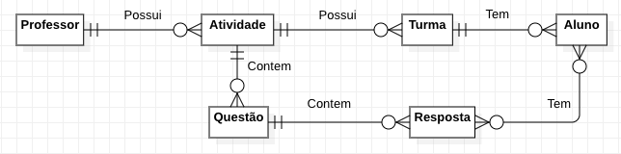
Especificação

Slide 16
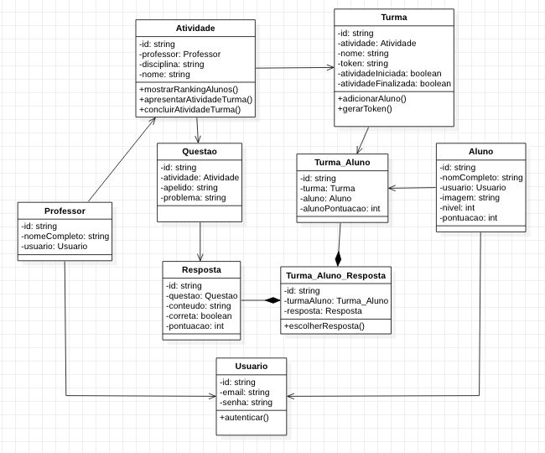
Especificação

Slide 17
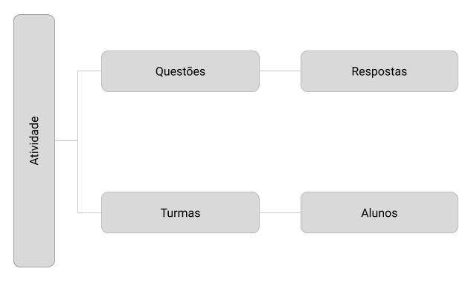
Especificação

Slide 18
Implementação
Framework Ionic
Visual Studio Code
Firebase:
Cloud Firestore
Authentication
Storage
AngularFire2

Slide 19
Implementação
AVA com conceitos de gamificação e de Clickers
Realizar atividades em sala de aula
Questionários de perguntas e respostas com pontuação (Quiz)
Engajamento e participação dos alunos

Slide 20
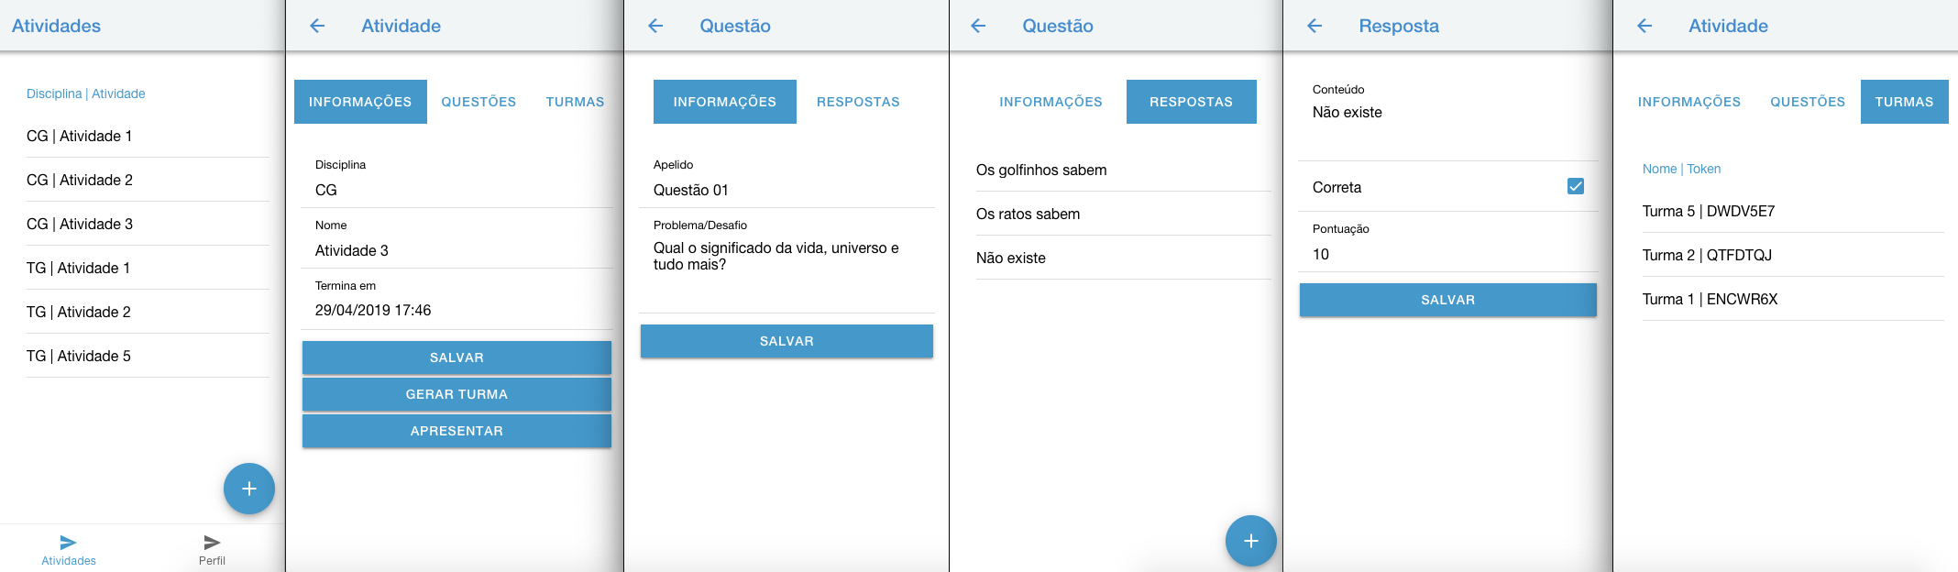
Operacionalidade da Implementação

Slide 21
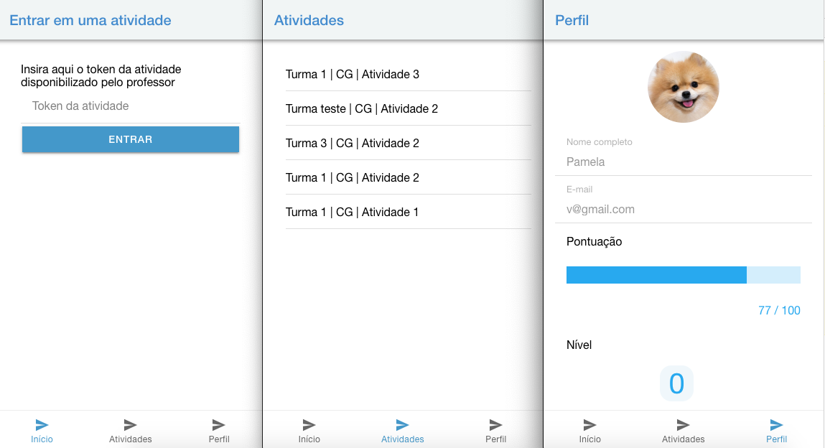
Operacionalidade da Implementação

Slide 22
Resultados e Discussões
Objetivo dos testes
Testes com usuários (2 professores/33 alunos)
2 formulários para os professores
1 formulário para os alunos
Perfil dos professores e alunos
Passo a passo
Resultados de usabilidade e engajamento
Observações durante os testes

Slide 23
Resultados e Discussões
Quantos passos você concluiu sem nenhum auxílio externo? De nenhum a todos (1 a 7): | 100% concluiu 6
Como você classifica a usabilidade da ferramenta? De péssima a ótima (1 a 5): | 50% classificou com 3 50% classificou com 4
Como você classifica a utilidade da ferramenta em sala de aula? De péssima a ótima (1 a 5): | 100% classificou com 5
Como você classifica a interação da turma com a ferramenta? De péssima a ótima (1 a 5): | 100% classificou com 5
Você acha que a turma participou mais que o habitual? | 50% sim 50% não
Como você classifica a participação da turma ao utilizar a ferramenta? De péssima a ótima (1 a 5): | 100% classificou com 5

Slide 24
Resultados e Discussões
Como foi utilizar a ferramenta? De fácil a difícil (1 a 5): | 54,5% classificou com 1 12,1% classificou com 2 15,2% classificou com 3 9,1% classificou com 4 9,1% classificou com 5
Você precisou de auxílio externo para interagir com a ferramenta? | 84,8% sim 15,2% não
Quantos dos passos anteriores você concluiu sem nenhum auxílio externo? | 21,2% concluiu 1 18,2% concluiu 2 21,2% concluiu 3 39,4% concluiu 4
Como você classifica a usabilidade do Questmeter? De péssima a ótima (1 a 5): | 3% classificou com 1 3% classificou com 2 21,2% classificou com 3 36,4% classificou com 4 36,4% classificou com 5

Slide 25
Resultados e Discussões
Qual o seu interesse em utilizar ferramentas como o Questmeter em sala? De nenhum a gostaria de usar mais (1 a 5): | 6,1% classificou com 1 6,1% classificou com 2 27,2% classificou com 3 18,2% classificou com 4 42,4% classificou com 5
Você se sentiu motivado a realizar a atividade? De pouco a muito (1 a 5): | 9,1% classificou com 1 21,2% classificou com 2 27,3% classificou com 3 21,2% classificou com 4 21,2% classificou com 5
Você acha que os gráficos e a maneira de responder as perguntas motivaram você a realizar a atividade? De pouco a muito (1 a 5): | 0% classificou com 1 12,1% classificou com 2 36,4% classificou com 3 27,3% classificou com 4 24,2% classificou com 5

Slide 26
Conclusões e Sugestões
Cumpriu com todos os objetivos especificados
Alunos: resultados de usabilidade, engajamento e motivação razoáveis (de médio a bom)
Professores: demonstram que o ambiente cumpriu com o objetivo de motivar e engajar os alunos em sala de aula
Feedbacks positivos
Melhorar pesquisa

Slide 27
Conclusões e Sugestões
Sugestões:
Melhorar a performance
Melhorar o ranking existente e criar rankings públicos para incentivar a competição
Acrescentar mais elementos de gamificação, como emblemas (ou conquistas)
Deixar as informações de evolução mais chamativas
Implementar uma barra de progresso na apresentação da atividade
Possibilitar a definição de um temporizador para as questões
Randomizar as respostas para os alunos

Slide 28
Apresentação Prática

Slide 29
QUESTMETER: AMBIENTE DE APRENDIZAGEM COM GAMIFICAÇÃO
Aluna: Pâmela Carolina Vieira
Orientador: prof. Dalton S. dos Reis

